Slide 1
Working At Home
Team: 404Error
Member: 김기현, 김민경, 유덕경, 정영대

Slide 2
프로젝트 개요
01
사용한 기술
02
보안 요소
주요 기능
Contents
04
03
시연
05
결론
06

Slide 3
01
프로젝트 개요

Slide 4
프로젝트 개요
개발 배경
구현 목표
코로나 사태에 따른 재택근무의 활성화
재택근무용 플랫폼의 부재
재택근무를 확인 받을 수 있는 하나의 플랫폼을 구성
외부의 공격에 견고한 플랫폼 제작

Slide 5
02
사용 기술

Slide 6



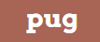


사용기술
Mysql
NodeJS Express
Babel
Pug
Webpack
JS+CSS3
Database
Back-end Server
ES6
View-Engine
Front-end
Style

Slide 7
03
주요 기능

Slide 8
주요 기능
비디오 처리
녹화기능: 웹 캠을 이용한 녹화
업로드 기능 : 웹 캠을 통해 녹화한 영상이나 다른 녹화된 영상을 업로드
사용자별 권한 관리
공통: 회원가입, 로그인, 정보수정, 영상 삭제, 영상승인, 코멘트 작성, 영상 녹화
일반 사용자: 자신의 영상 제목으로 검색
관리자 : 모든 사용자의 영상을 검색, 화이트리스트 작성
정보 수정 및 편집
업로드 된 영상에 대한 정보 수정 및 삭제
사용자의 정보 수정 및 삭제

Slide 9
04
보안 요소

Slide 10
개발시 고려한 보안요소
무결성
첫 데이터를 제외한 나머지 데이터는 서버가 책임진다.
Working At Home
안전한 플랫폼
검증 절차
직접 노출금지
특정 기능을 하기 위해서는 검증 절차를 거쳐야 한다.
모든 자원은 검증이후에 노출된다.

Slide 11
보안 요소 - 기능

Slide 12
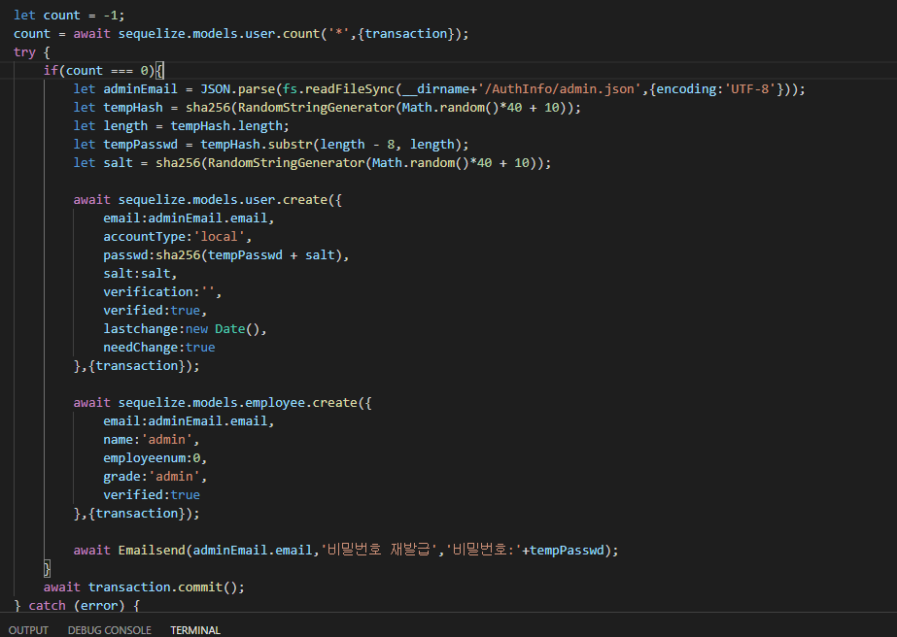
관리자 생성
첫 관리자에 한해서만 이메일 만을 불러오고 나머지 정보들을 자동 또는 랜덤으로 배정한다.
처음을 제외하고는 등록하지 않아 최초 관리자 계정의 유일성을 보장한다.

Slide 13
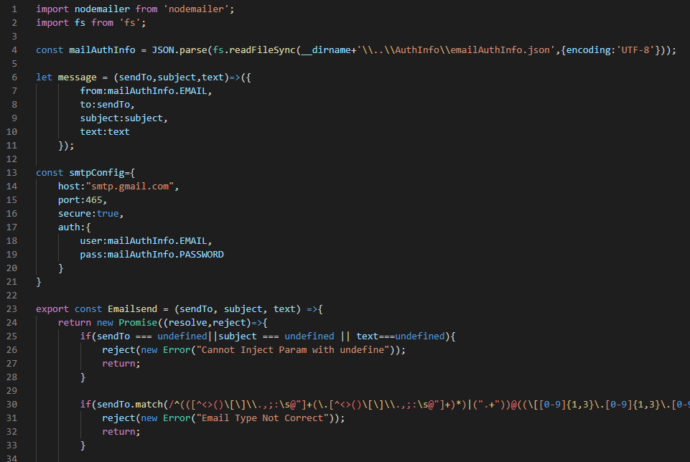
Nodemailer
임시 비밀번호와 인증번호 같이 직접 화면에 노출시켜 문제가 될 수 있는 것은 해당 계정 주인에게 직접 메일전송을 한다.

Slide 14
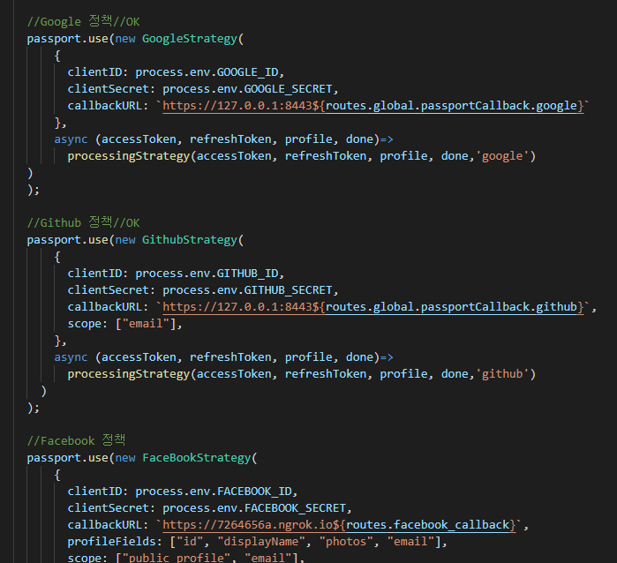
PassportJS
직접 정보를 입력 받지 않고 제 3자를 경유해 인증을 받는다(Oauth2.0)
Scope를 지정해서 사용자의 모든 정보가 넘어오지 않도록 한다.

Slide 15
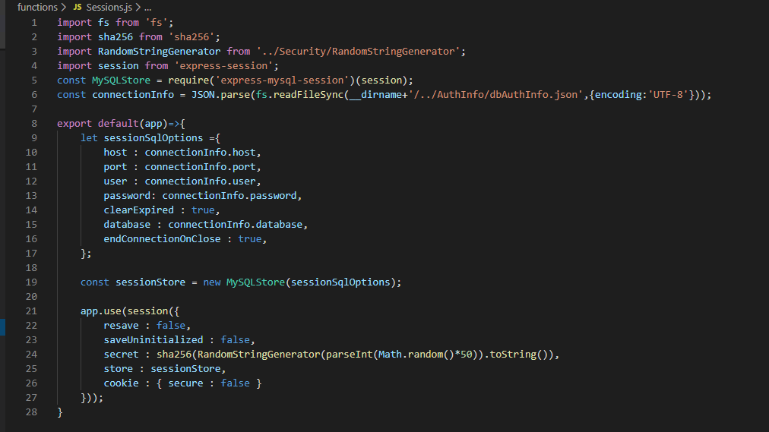
Express mysql session
세션은 메모리에 저장하는 것이 아니라 MySQL에 저장을 하여 보안을 챙겼다.
세션을 DB에 저장하면서 무제한적인 세션 생성에 대해 메모리 과부하를 방지한다.

Slide 16
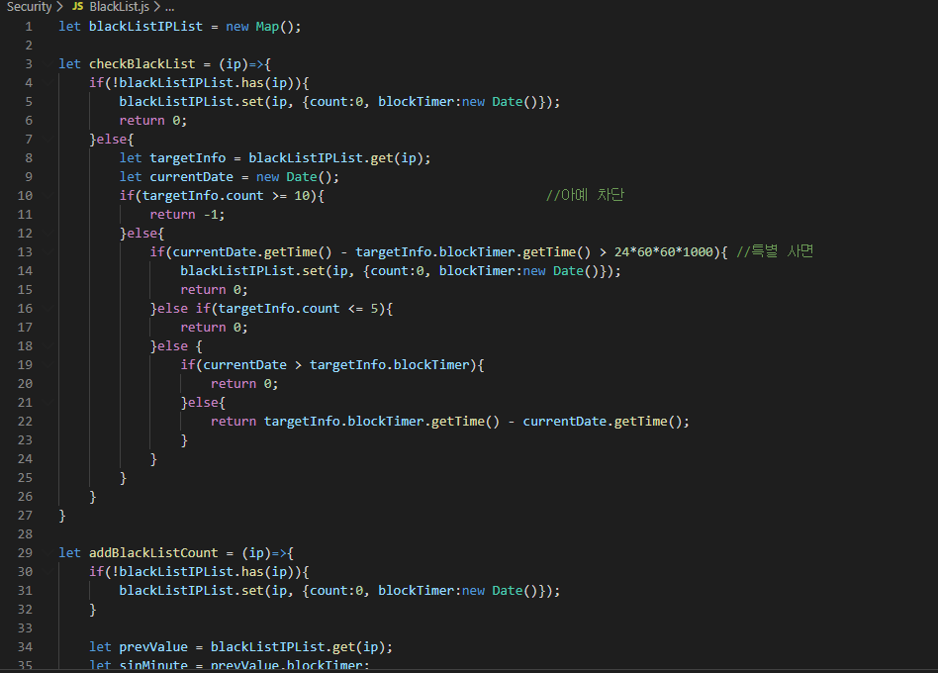
BlackList
사용자가 의도적인 나쁜 행동을 했을 때 그를 막기위한 수단
나쁜 행동의 횟수에 따라, IP에 따라서 시간제 차단을 하고 지나치게 많은 횟수를 했을 때는 영구 차단을 한다.

Slide 17
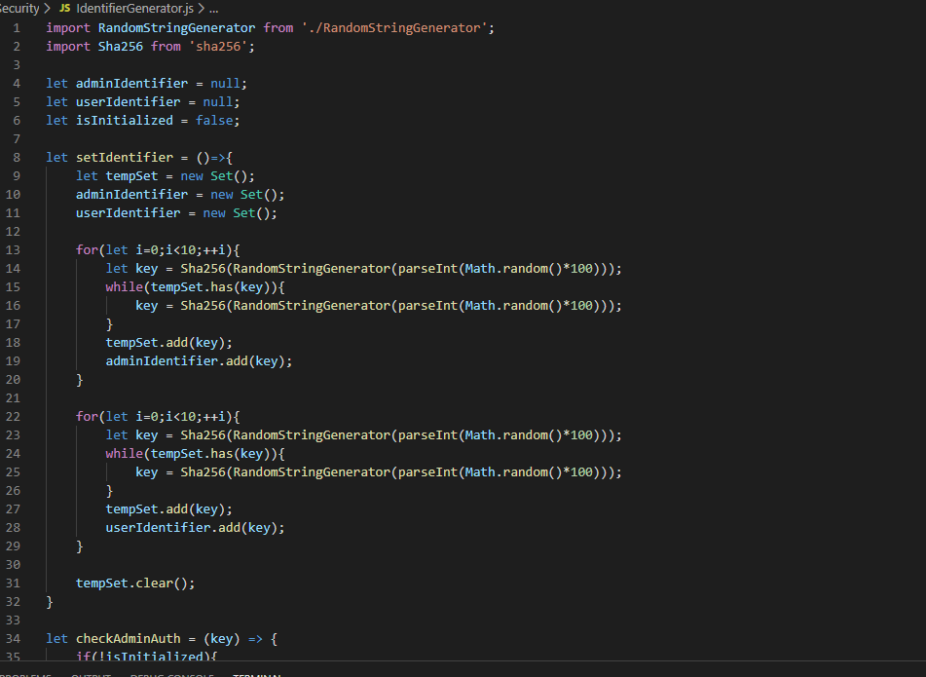
사용자 식별자 할당
접속자의 세션에 각 권한에 따른 해시를 할당하여서 공격자에게 세션 자체에 쓰기 권한이 생길지라도 권한 문자를 할당하기 어렵게 한다.
권한이 필요한 위치에서는 이 식별자와 로그인 여부 2가지로 권한을 파악한다.
식별자는 서버를 재시작할 때 마다 랜덤하게 생성된다.

Slide 18
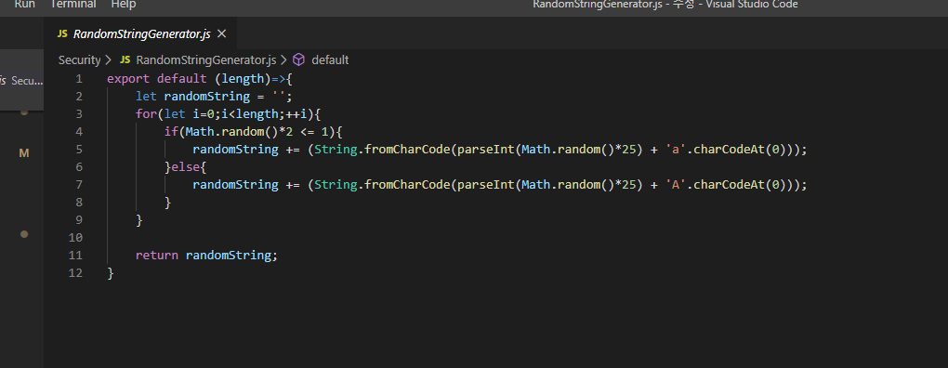
Random 문자열 생성기
랜덤 한 Sha256 생성을 위해 선행되는 랜덤생성기
랜덤 한 숫자로 Sha256으로 생성되는 해시 값보다 더 무작위로 생성된다.
비밀번호, Salt, 세션ID 쿠키 암호화키, 임시비밀번호 발급, 사용자 식별자를 생성할 때 사용하여 보안성을 강화

Slide 19
Express mysql session
세션은 메모리에 저장하는 것이 아니라 MySQL에 저장을 하여 보안을 챙겼다.
세션을 DB에 저장하면서 무제한적인 세션생성에 메모리 과부하를 방지한다.

Slide 20
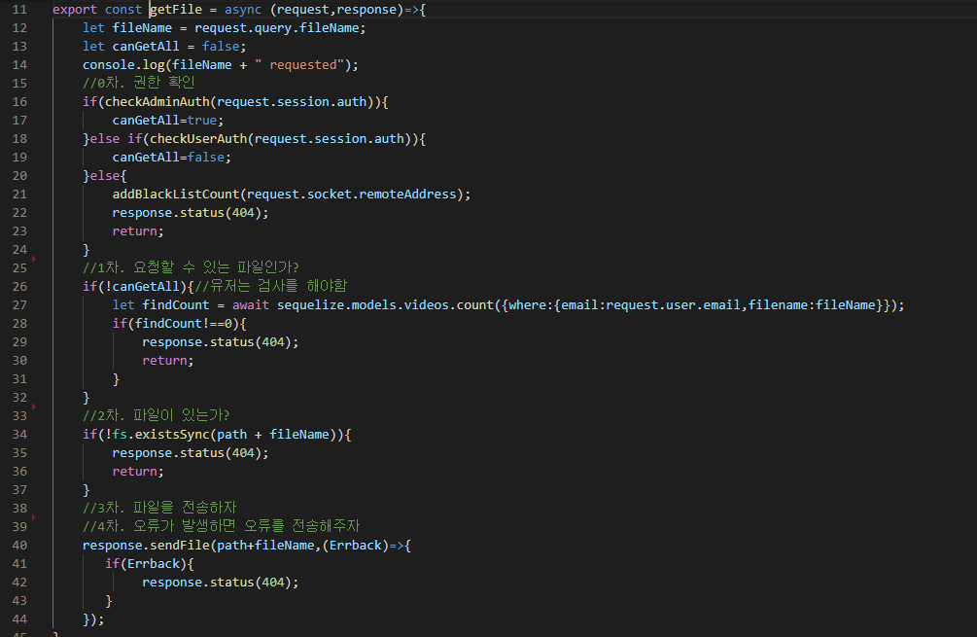
비디오 파일 접근
Static 풀더를 사용하지 않기 위해 만든 컨트롤러.
권한 검사가 끝난 경우에 대상파일을 sendFile을 통해서 전송해준다.

Slide 21
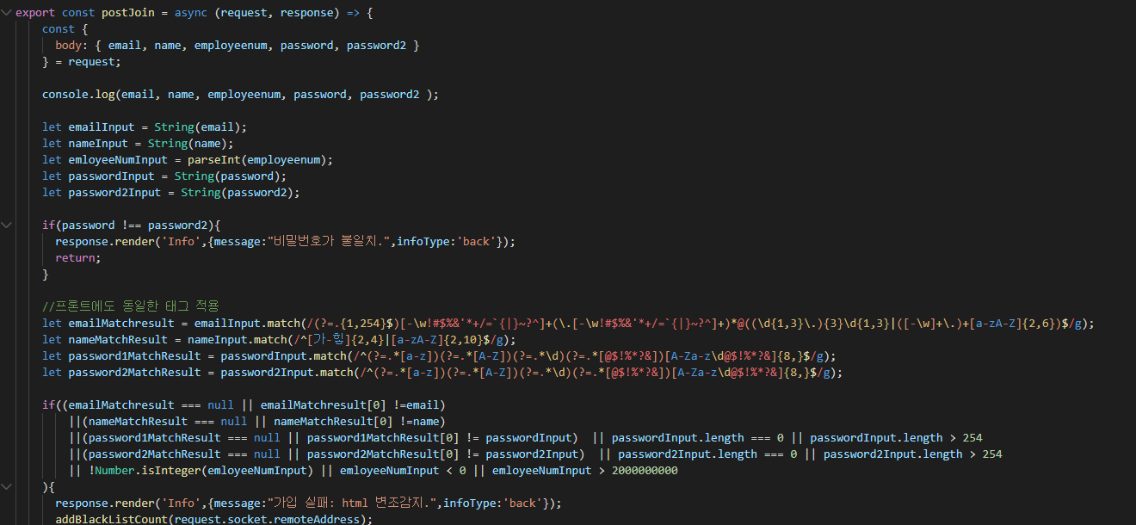
교차 regex검증
프론트에서 pattern attribute를 이용해서 등록한 패턴 검사를 서버에 전송이 된 후에도 동일하게 검사한다.
서버에서 패턴검사를 통과했다는 것은 html을 변조하지 않고 입력 값을 보냈다는 반증으로 볼 수 있다.

Slide 22
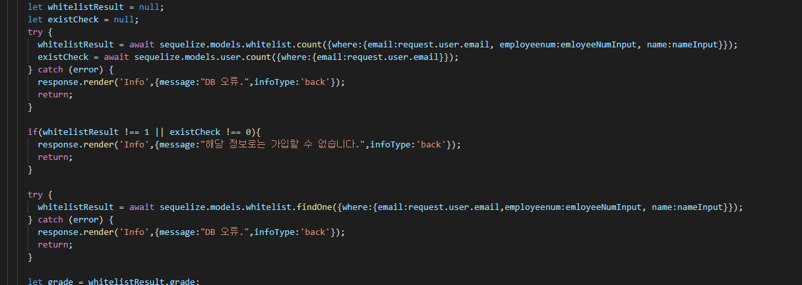
애매한 매시지
가입시에 whitelist에 있는 것인지 아닌지, 아니면 일부만 맞는 것인지 추측을 하지 못하도록 애매한 메시지를 전달한다.

Slide 23
교차 regex검증
프론트에서 pattern attribute를 이용해서 등록한 패턴 검사를 서버에 전송이 된 후에도 동일하게 검사한다.
서버에서 패턴검사를 통과했다는 것은 html을 변조하지 않고 입력 값을 보냈다는 반증으로 볼 수 있다.

Slide 24
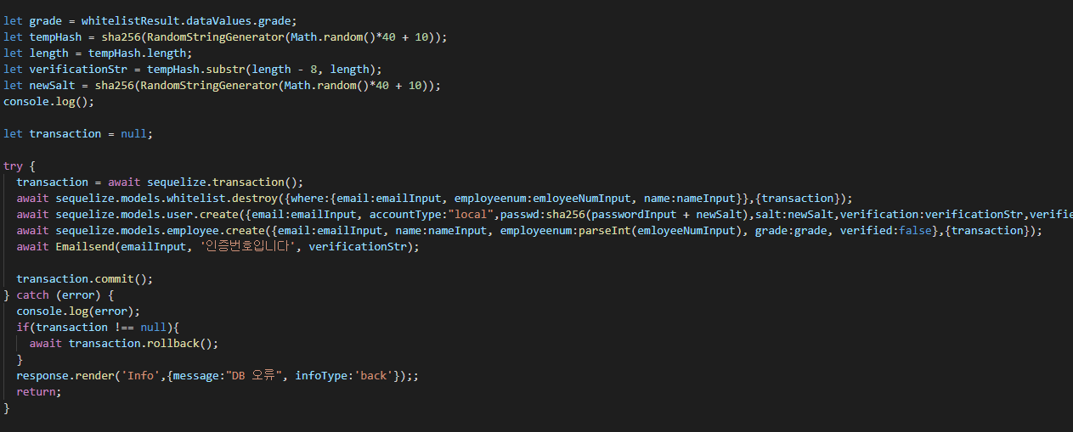
회원가입
암호는 Salt와 Sha256, 임의 문자열 생성기, 모두를 사용하여 생성하여 암호 저장을 강화한다.
임시비밀번호와 인증번호도 암호생성과 같으나 뒤 8자리를 잘라내는 것만 다르다.

Slide 25
Transaction의 사용
DB의 CRUD중에서 CUD 작업중에 되돌려야 하는 경우를 위해 transaction을 사용한다.
만약 DB 작업이 연속 되어있는데 중간에 실패한다면 일부만 등록되어 해당 정보는 이용하기 힘들어진다.

Slide 26
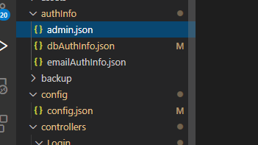
개인 개발 정보의 파일화
암호키, 앱 키 등등의 키정보와 MySQL 접속정보 등등을 json파일이나 .env파일들에 분리하여 저장하여 코드가 올라갔을 때의 직접적 노출을막는다.

Slide 27
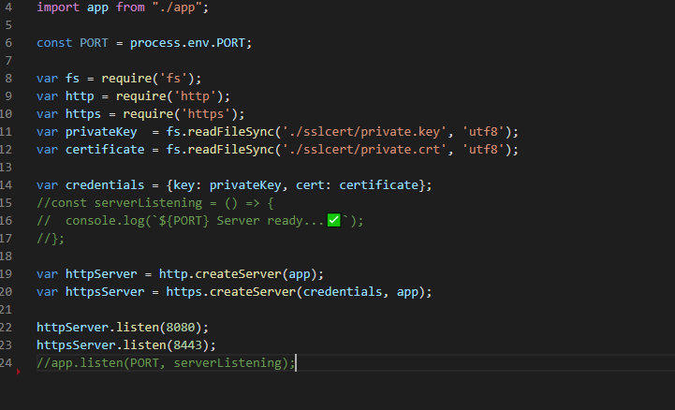
SSL의 사용
SSL을 사용하면 왔다 갔다 하는 메시지가 암호화 되기 때문에 공격자가 읽을 수 없게 된다.

Slide 28
보안 요소 – 라우터 방화벽

Slide 29
방화벽이란?
방화벽 또는 파이어월은 미리 정의된 보안 규칙에 기반한, 들어오고 나가는 네트워크 트래픽을 모니터링하고 제어하는 네트워크 보안 시스템이다. 방화벽은 일반적으로 신뢰할 수 있는 내부 네트워크, 신뢰할 수 없는 외부 네트워크 간의 장벽을 구성한다(Wikipedia)

Slide 30
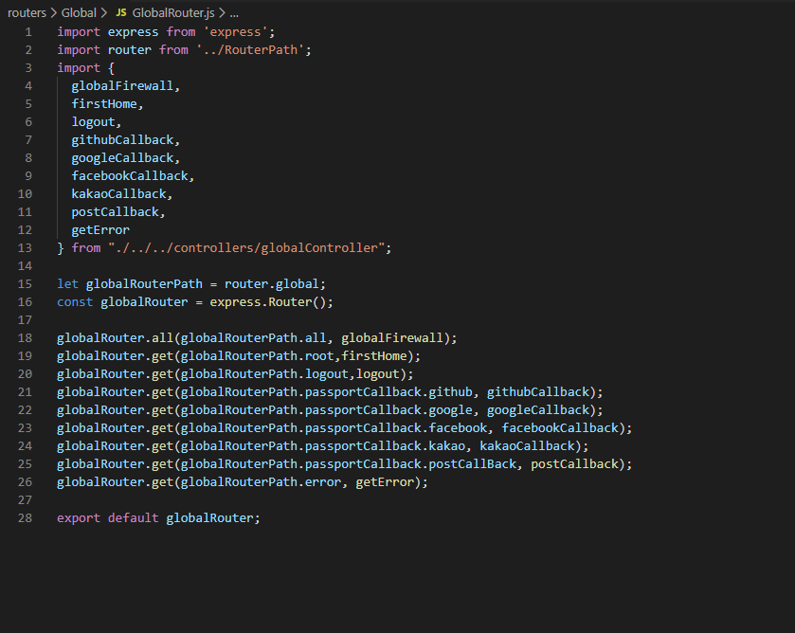
방화벽 역할을 하는 All
Express 라우터에서 all 매소드는 해당 라우터를 통과하는 모든 요청에 해야하는 행동을 정해준다. -> 해당 라우터에 할당된 기능에 대한 검사 할당 가능
경로 하나하나마다 라우터를 할당한다면 단계별 보안검사에 이용할 수 있다.
트리 형태로 구성되고 Leaf Node위치에 컨트롤러를 붙인다.
기능실행을 하기위한 주소는 Root에서 Leaf Node까지의 경로가 되고 각 라우터를 거치는 것과 같은 효과가 난다.ex) 로그인 경로는 /login/account/login이기 때문에 global router를 포함한 login 라우터 account 라우터를 거친다음에 login 경로에 대한 controller에 연결된다.

Slide 31
전체 라우터 구조
account Router
localAuthRouter
login Router
비 로그인 검사
accountAuth Router
비인증 로컬 로그인 검사
비 로그인 검사
비인증 로그인 검사
비인증 로그인 검사
Global Router
snsAuthRouter
IP차단 검사
세션탈취검사
비인증 SNS 로그인 검사
File Router
Working Router
Video Router
로그인 검사 및 인증 상태 검사
User Router

Slide 32
05
시연

Slide 33
06
결론

Slide 34
요점 정리
1.
2.
3.
완전한 보안은 없다. 결국 어딘가는 노출된다
보안요소가 많아지면 속도가 떨어져 서비스 품질이 떨어진다
보안요소와 서비스 품질 사이에 적절한 위치를 찾자

Slide 35
THANKS
Does anyone have any questions?
kiheyunkim@gmail.com

